Slide 1
Tiết 26
ÔN TẬP
(BÀI 2)

Slide 2
Bài tập 1:
Dựa vào đâu để em khẳng định rằng : Ếch ngồi đáy giếng, Thầy bói xem voi, Những cái nhìn hạn hẹp, Hai người bạn đồng hành và con gấu, Chó sói và chiên con, Những tình huống hiểm nghèo đều là truyện ngụ ngôn ?

Slide 3
Những câu chuyện trên đều có đặc điểm tiêu biểu của truyện ngụ ngôn.

Slide 4
Đặc điểm truyện ngụ ngôn (SGK/32)
01
02
03
04
Khái niệm
Đề tài
Nhân vật
Sự kiện (hay sự việc)
08
07
06
05
Thời gian
Tình huống truyện
Cốt truyện
Không gian

Slide 5
Bài tập 2:(SGK/53)
Cái nhìn hạn hẹp của nhân vật con ếch
và các ông thầy bói đã mang lại hậu quả
như thế nào ?

Slide 6
Cách nhìn hạn hẹp của nhân vật con ếch và các ông thầy bói đã mang lại hậu quả:
+ Con ếch bị trâu đi qua dẫm bẹp.
+ Các ông thầy bói tranh cãi kịch liệt, đánh nhau toác đầu chảy máu.

Slide 7
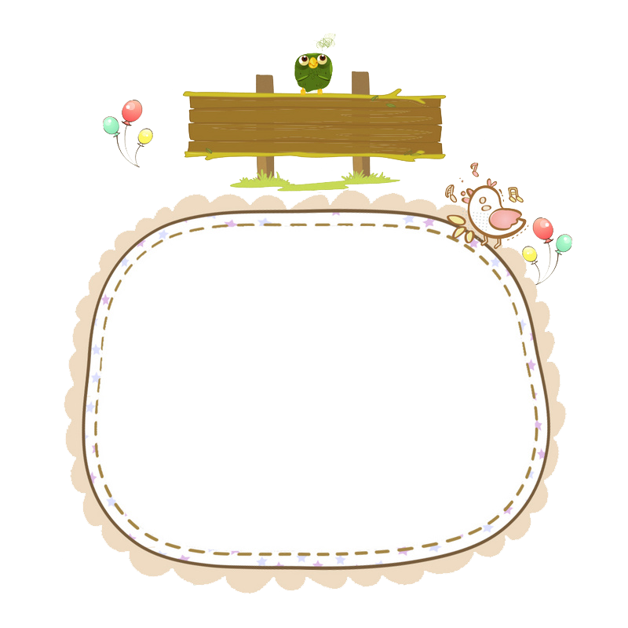
Bài học chung có thể rút ra từ hai truyện “Ếch ngồi đáy giếng” và “ Thầy bói xem voi” là gì?
Bài học
Mỗi người cần cố gắng mở rộng tầm hiểu biết, không được chủ quan mà nên khiêm tốn học hỏi, nâng cao kiến thức.

Slide 8
Bài tập3:
Trong truyện “Hai người bạn đồng hành và con gấu”, “Chó sói và chiên con”, em thích truyện nào hơn? Vì sao ?

Slide 9
Gợi ý
(1) Truyện "Hai người bạn đồng hành và con gấu" đã giúp em nhận ra bài học sâu sắc về tình bạn khi hoạn nạn. Đồng thời truyện còn đề cao trí thông minh của con người.

Slide 10
(2) Trong truyện "Chó sói và chiên con”
+ Nhân vật sói độc ác, bịa đặt vô lí.
+ Nhân vật chiên con nhút nhát đáng thương.
=>Mỗi nhân vật có nét tính cách khác nhau đã góp phần thể hiện đề tài. Truyện ngụ ngôn luôn mang đến cho chúng ta bài học bổ ích và ý nghĩa nên em rất yêu thích thể loại này.

Slide 11
Bài tập 4:
4a. Khi viết bài văn kể lại một sự việc có thật liên quan đến nhân vật hoặc sự kiện lịch sử, em cần lưu ý những điều gì ?

Slide 12
4a. Khi viết bài văn kể lại một sự việc có thật liên quan đến nhân vật hoặc sự kiện lịch sử, cần lưu ý :
Bước 1: Chuẩn bị trước khi viết
- Xác định đề tài:
+ Mục đích viết bài này là gì?
+ Người đọc là ai ?
+ Nội dung và cách viết sẽ như thế nào ?
- Thu thập tư liệu

Slide 13
Bước 2: Tìm ý, lập dàn ý
a- Tìm ý:
+ Mối quan hệ giữa sự việc có thật và sự kiện lịch sử (bằng chứng, tranh ảnh,…)?
+Ghi ý tưởng nảy sinh trong quá trình thu thập?

Slide 14
b. Lập dàn ý
Mở bài: Nêu được sự việc có thật liên quan đến nhân vật/sự kiện lịch sử mà em định kể lại. Nêu lí do hay hoàn cảnh người viết thu thập .
Thân bài: Thuật lại diễn biến của sự việc có thật liên quan đến nhân vật, sự kiện lịch sử:
- Bắt đầu- Diễn biến – Kết thúc.
- Sử dụng tư liệu, trích dẫn…
- Kết hợp kể chuyện với miêu tả.
- Ý nghĩa tác động của sự việc đối với đời sống.
- Mối quan hệ giữa sự việc có thật và sự kiện lịch sử (bằng chứng, tranh ảnh…)
+Ghi ý tưởng nảy sinh trong quá trình thu thập?
Kết bài: Khẳng định ý nghĩa của sự việc, nêu cảm nhận của người viết.

Slide 15
Bước 3: Viết bài (dựa vào dàn ý để viết bài)
+ Khi thuật lại diễn biến, cần chỉ mối liên hệ với nhân vật và sự kiện lịch sử (bằng chứng, nhân chứng, vật chứng đáng tin cậy…)
+Sử dụng yếu tố miêu tả hài hòa tự nhiên.
Bước 4: Xem lại, chỉnh sửa và rút kinh nghiệm.
-Dựa vào bảng kiểm (SGK/49)

Slide 16
CẦN LƯU Ý khi viết bài văn kể lại một sự việc có thật kiên quan đến nhân vật hoặc sự kiện lịch sử:
Sự kiện được kể lại trong văn bản là có thật và liên quan đến nhân vật/ sự kiện lịch sử
1
2
Sử dụng ngôi thứ nhất (xưng “tôi”) thuật lại sự việc theo một trình tự hợp lí
Bố cục bài viết cần đảm bảo: mở bài, thân bài, kết bài
6
Sử dụng chi tiết, thông tin chọn lọc, tin cậy về sự việc, nhân vật/ sự kiện
3
Kết hợp kể chuyện với miêu tả một cách hợp lí, tự nhiên
5
4
Sử dụng yếu tố miêu tả trong bài viết

Slide 17
Bài tập 4b: Nêu công dụng của dấu chấm lửng:(SGK/33)
Biểu đạt ý còn nhiều sự vật, hiện tượng tương tự chưa liệt kê hết.
Làm giãn nhịp điệu câu văn, chuẩn bị cho sự xuất hiện của một từ ngữ biểu thị nội dung bất ngờ hay hài hước, châm biếm.
Mô phỏng âm thanh kéo dài, ngắt quãng.
01
02
03
04
05
Thể hiện chỗ lời nói bỏ dở hay ngập ngừng, ngắt quãng
Biểu thị lời trích dẫn bị lược bớt.

Slide 18
Đặt câu có sử dụng dấu chấm lửng
02
01
=> Dấu chấm lửng thể hiện còn nhiều đức tính tốt đẹp của anh Kim Đồng chưa được kể hết.
Sống trong cảnh đất nước bị xâm lược nên từ nhỏ Kim Đồng đã căm thù giặc…

Slide 19
Bài tập 5:
a. Cách chuẩn bị bài nói kể lại một truyện ngụ ngôn hấp dẫn
Chuẩn bị
Xác định đề tài, người nghe, mục đích, không gian và thời gian nói
Tìm ý, lập dàn ý cho bài nói
Trình bày
Tìm cách mở đầu và kết thúc sao cho hấp dẫn như: xem lại ảnh, một bức tranh, một câu tục ngữ,... liên quan đến truyện ngụ ngôn sắp kể
Nói to, rõ, hào hứng, tự nhiên
Lựa chọn từ ngữ phù hợp với văn nói
Phân bố thời gian nói hợp lí

Slide 20
Bài tập 5b: Có thể rèn luyện khả năng sử dụng và thưởng thức những cách nói thú vị, dí dỏm trong khi nói và nghe bằng cách nào?
Khái niệm
Sử dụng hình thức chế, nhại.
01
Nhấn mạnh tính hài hước trong câu chuyện.
02
03
Sử dụng cách chơi chữ, nói quá, so sánh.

Slide 21
Bài tập 6: Một số lưu ý khi sử dụng dấu chấm lửng
Cần sử dụng dấu chấm lửng đúng nơi, đúng chỗ và đúng mục đích của từng câu.
01
02
Không nên đặt lửng sai vị trí, tránh làm sai lệch ý câu văn. dấu chấm
03
Sử dụng dấu chấm lửng đúng công dụng của nó.

Slide 22
Bài tập 7: Nêu bài học sâu sắc nhất mà em rút ra được sau khi học một số truyện ngụ ngôn.
Khi nhìn nhận bất cứ một sự việc, vấn đề gì cần phải nhìn bao quát, toàn diện.
1
Tự biết bảo vệ bản thân mình, sống dũng cảm, tự rèn luyện phẩm chất khiêm tốn, không ngừng hoàn thiện bản thân.
2
3
Sống phải biết chia sẻ, tôn trọng, yêu thương, giúp đỡ mọi người

Slide 23
Nhiệm vụ
Em hãy sưu tầm những câu ca dao, tục ngữ, danh ngôn cùng chủ đề với các truyện ngụ ngôn đã học.

Slide 24
Vận dụng
- Ếch ngồi đáy giếng:
- Khôn nhà dại chợ.
- Thùng rỗng kêu to.
- Coi trời bằng vung.
- Ở nhà nhất mẹ nhì con
Ra đường còn lắm kẻ giòn hơn ta
...

Slide 25
Hướng dẫn tự học:
Bài vừa học: Ôn tập bài 2
Đặc điểm truyện ngụ ngôn
Công dụng của dấu chấm lửng
Một số điểm lưu ý khi viết bài văn kể lại sự việc có thật…
2. Bài sắp học: Chuẩn bị bài 3

Slide 26
Chúc các em học tốt!

